Slide 1
Des algorithmes…
…pas simples

Slide 2
Objectifs
Maîtrise de quelques notions fondamentales
  Vecteurs, Distances, fonctions de coûts, Espace de Solution, etc.
Mise en œuvre concrète de certains algorithmes
  Recommandations
  Clustering
  Optimisation
  Programmation Génétique
© - Olivier Spinelli
<number>/46

Slide 3
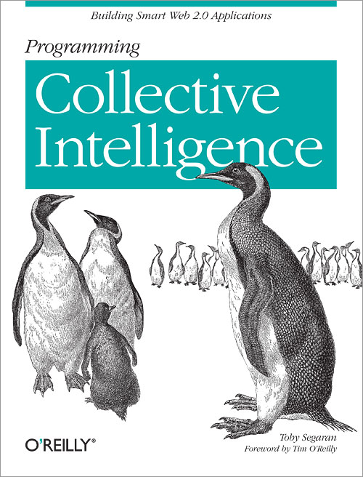
Source principale
Un très bon livre
Programmes en Python
  Pro
    Langage simple, concis
    Bibliothèques prêtes à l’emploi
  Cons
    Langage dynamique
    Pas de typage
© - Olivier Spinelli
<number>/46

Slide 4
Mise en œuvre
Solution Visual Studio 2012
  Github repository
    https://github.com/intechinfo/Algo-2015-1
Données acquises
  http://movielens.umn.edu/
  http://www.kayak.com/labs/api/search/
    Cet API n’est malheureusement plus disponible.
© - Olivier Spinelli
<number>/46

Slide 5
Les recommandations
Objectifs
  Proposer des produits à des utilisateurs
  Proposer des utilisateurs à des utilisateurs
En fonction de quoi ?
  Des préférences des uns et des autres
Comment ?
  En exploitant la notion de similarité
© - Olivier Spinelli
<number>/46

Slide 6
La donnée
Données brute
  Des utilisateurs (users)
  Des éléments (items)
  Des avis (user / item = note)
  ➔ Base de donnée Movielens
  “1 million ratings for 3900 movies by 6040 users”
Petit modèle
  User, Movie
  RecoContext
© - Olivier Spinelli
<number>/46

Slide 7
Création d’un jeu d’essai
Tout petit jeu avec les films suivants:
  Le pont de la rivière Kwaï
  Batman 4
  L’infirmière est très accueillante
  Le salaire de la peur
  Camping
  Bienvenu à GATTACA
  Brazil
  Cyrano de Bergerac
  OSS117
© - Olivier Spinelli
<number>/46

Slide 8

Qui est comme qui ?
On doit calculer une similarité entre les utilisateurs
Les films sont les dimensions d’un « espace vectoriel »
Les utilisateurs sont positionnés dans cet espace
  On peut donc calculer la « distance » entre deux utilisateurs (en ignorant les films qu’ils n’ont pas en commun)
Quelle distance utiliser ?
© - Olivier Spinelli
<number>/46

Slide 9
De la distance à la similarité
La distance va de 0 à (combien donc ?)
La similarité que l’on recherche est « dans l ’autre sens »
  Similarité = 0 ➔ très différent, donc très loin
On inverse!
  S = 1/d ➔ problème quand la distance approche de 0
  S = 1/(1+d) ➔ Mieux!
© - Olivier Spinelli
<number>/46

Slide 10
A programmer
Fonction de calcul de la similarité entre deux utilisateurs
© - Olivier Spinelli
<number>/46

Slide 11
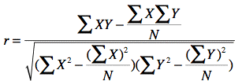
Euclide n’est pas le meilleur
La distance Euclidienne
  Ne prend pas en compte les écarts systématiques de notation
  Deux utilisateurs peuvent être totalement « en phase » mais se trouver éloigné si l’un note toujours plus sévèrement que l’autre
La similarité de Pearson
© - Olivier Spinelli
<number>/46

Slide 12
« Distance » de Pearson
Programmer la fonction de calcul de la similarité entre deux utilisateurs utilisant la formule de Pearson
© - Olivier Spinelli
<number>/46

Slide 13
Trouver des références
Pour chaque utilisateur, il existe une liste des utilisateurs « presque comme lui »
  Il suffit de prendre les n plus proches
A programmer
Comment s’en servir pour recommander des films ?
© - Olivier Spinelli
<number>/46

Slide 14
Recommander
« Je fais plus confiance aux gens qui me sont proches »
Programmer les recommandations
  Il faut pondérer par les choix des autres par leur similarité avec moi…
  …et bien sûr ne m’intéresse que les films que je n’ai pas vus
© - Olivier Spinelli
<number>/46

Slide 15
User-based Collaborative Filtering
Algorithme
  On prend les choix de l’utilisateur U
  On prend les utilisateurs proches de U
  On recommande à U les items que ses proches ont choisi
Scalability
  Chaque U doit être comparé à tous les autres
Idée
  Si on calculait les « items proches », on pourrait proposer à U les plus proches de ses propres choix !
© - Olivier Spinelli
<number>/46

Slide 16
Trouver des films similaires
Que faut-il faire pour trouver les films « proches » d’un film ?
Il suffit « d’inverser » l’espace
  On considère les films dans l’espace des utilisateurs…
  …et on exhibe les plus proches
© - Olivier Spinelli
<number>/46

Slide 17
Item-based Collaborative Filtering
Principe
  Les recommandations pour U sont les items proches des items que U a choisi
Scalability
  On pré calcule de temps en temps les « items proches »
Résultats
  Adaptés à des gros volumes
  Donne aussi, souvent, de meilleurs résultats
© - Olivier Spinelli
<number>/46

Slide 18
Optimisation
Lorsque nos pauvres cerveaux n’arrivent plus à suivre…
  Des approches automatisées y arrivent…
  …qui sont adaptables à de nombreux problèmes
Il ne faut « que » leur fournir un modèle correct de travail…
© - Olivier Spinelli
<number>/46

Slide 19
Le problème à résoudre
Vous devez organiser une conférence qui se tiendra à Londres du 28 juillet au 3 août 2010
Les 9 participants viennent respectivement de:
  Berlin (BER)
  Paris (CDG)
  Marseille (MRS)
  Lyon (LYS)
  Manchester (MAN)
  Bilbao (BIO)
  New York (JFK)
  Tunis (TUN)
  Milan (MXP)
© - Olivier Spinelli
<number>/46

Slide 20
La conférence
Se déroule du
  Du 27 juillet à 18h00 au 3 août à 14h00
    Tout le monde doit être présent à ces heures
Se tient à 50 kilomètres de Londres
  Le trajet prend une heure aller, une heure retour
    Un mini bus prend tout le monde à l’aller et au retour
  Les coûts sont de
    1 € par kilomètre
    150 € si le véhicule est rendu avant 18h00, après 18h00, une pénalité de 100 € est appliquée.
      Le loueur est à l’aéroport
© - Olivier Spinelli
<number>/46

Slide 21
Votre objectif
Trouver les meilleurs vols (allers et retours) afin que:
  Cela vous coûte le moins possible
  Les gens voyagent le moins de temps possible
  Le temps d’attente d’une personne soit le plus petit possible
    Une personne qui a beaucoup attendu à l’aller ne doit pas attendre beaucoup au retour
© - Olivier Spinelli
<number>/46

Slide 22
Des idées ?
Se représenter une Solution
  Pour l’aller:
    Pour chaque personne, il nous faut le n° de son avion
  Pour le retour:
    Pour chaque personne, il nous faut le n° de son avion
Modéliser les Solutions
  Aller+Retour = Vecteur[n°Avion]
© - Olivier Spinelli
<number>/46

Slide 23
Cardinalité de l’Espace des Solutions
Un aller et un retour pour 9 personnes
  ➔ 18 choix à effectuer
Par personne, il existe un nombre de vols possibles différents
  P₀
    18 vols possibles à l’aller, 21 vols de retours
  P₁
    14 vols possibles à l’aller, 34 vols de retours
  …
Combien ça fait ?
© - Olivier Spinelli
<number>/46

